Slide 1
Buyers
2
0
2
4
采购商
Channels渠道
Value价值
Profits利润
Influence影响力
广告赞助方案
第22届 铸博会
第17届 压铸展
第17届 有色展

Slide 2
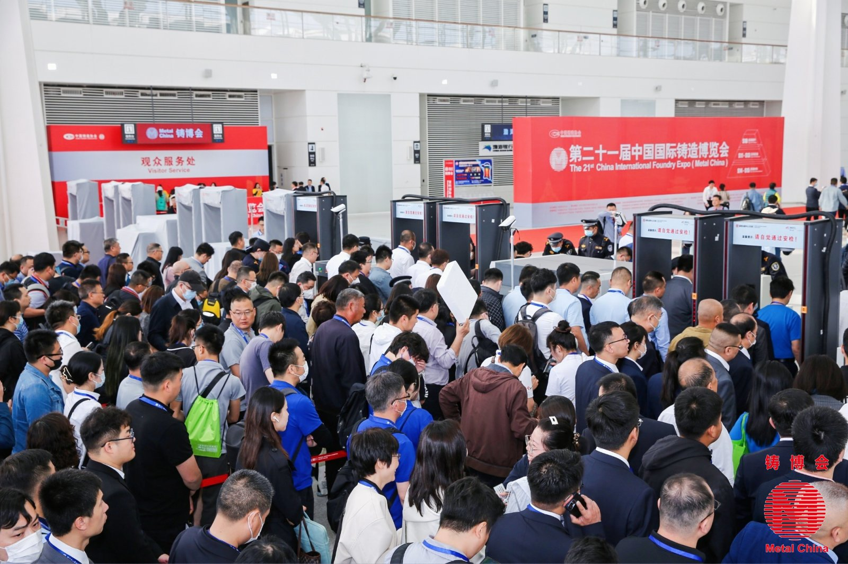
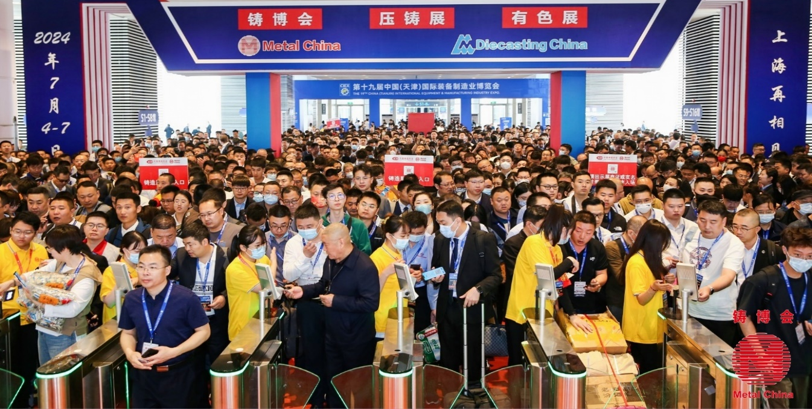
2024年7月4-7日,“铸博会”“压铸展”“有色展”将联袂上海！
上届展会六大主题展馆，百余项同期活动、千余家参展展商、万余件高精新品同频共振，共迎来全球30多个国家和地区的127616人次专业观众现场参观、线上观众更是突破926636人。线上线下采购洽谈，火爆场面空前。用现场照片再度感受2023年度这场铸造盛宴。

Slide 3
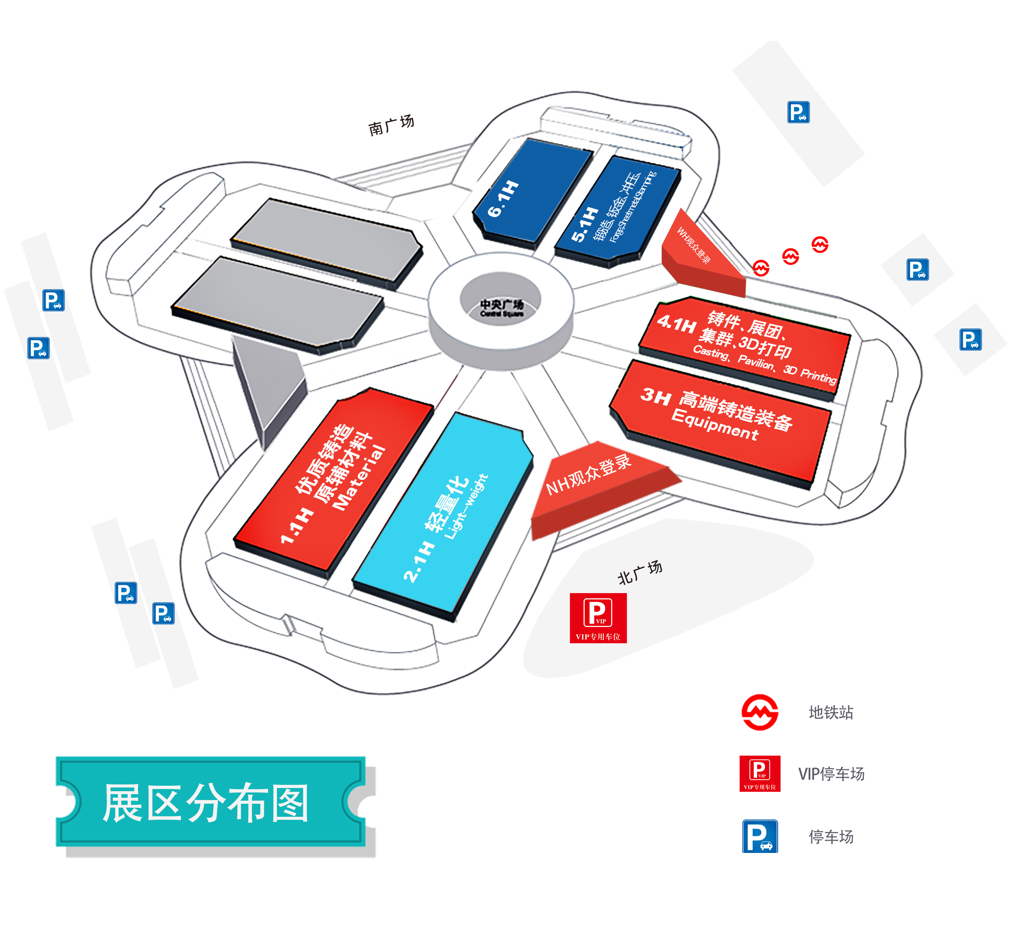
西登录厅
北登录厅
展馆平面图

Slide 4
为了满足展商需求、使展商获得更好的参展效果，主办方将推出以下广告宣传方案：
一、场馆广告
1. 北广场落地看板 2.西广场阶梯地贴广告 3.NH内吊旗广告 4.0米层车道靠墙灯箱广告
5.0米层车道靠墙铝料灯箱广告 6.观众资料领取处 7.引导牌展示 8.LED广告
目录
二、平面广告
会刊广告 《展讯》 《世界铸造》
三、商业广告
展会证件 展会挂绳 手提袋 会刊U盘 保温杯 雨伞 扇子 矿泉水 电风扇 其他赞助形式
四、新媒体广告
15.协会官方微信 16.展会官方微信

Slide 5
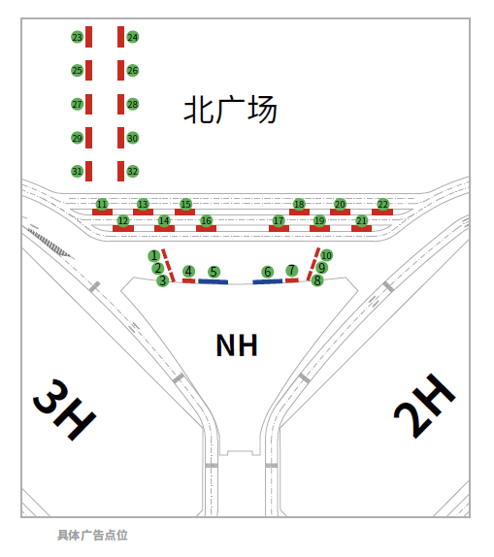
形式：落地看板
一、现场广告
北广场落地看板广告 价格：30,000/块
北厅正前方，靠近北侧停车场，客流量大

Slide 6
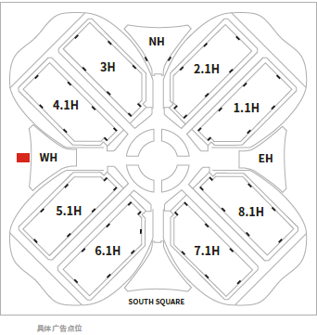
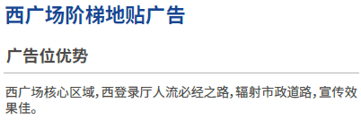
一、现场广告
西广场阶梯地贴广告 价格：25,000/块
西广场核心区域，西登录厅人流必经之路，
辐射市政道路，宣传效果好
形式：可移背胶

Slide 7
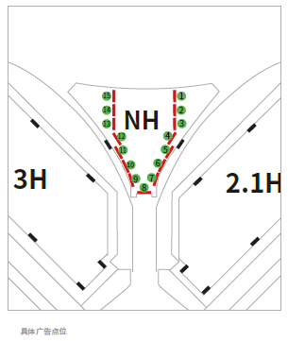
一、现场广告
NH内吊旗广告 价格：80,000/块（不含8号）
位置醒目，视野开阔
形式：可移背胶

Slide 8
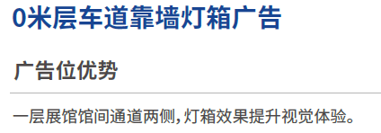
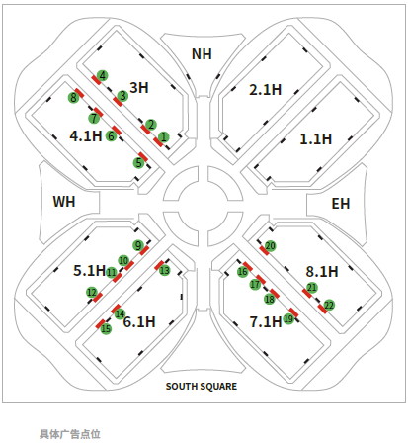
一、现场广告
形式：灯箱 含税价格：8,500/块

Slide 9
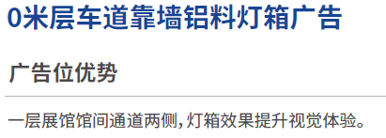
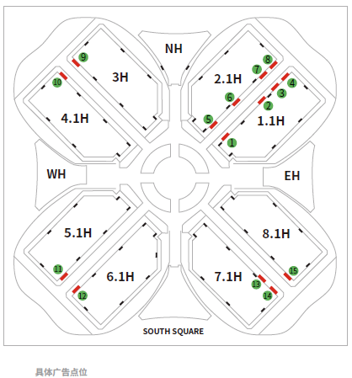
一、现场广告
形式：铝料灯箱 含税价格：10,000/块

Slide 10
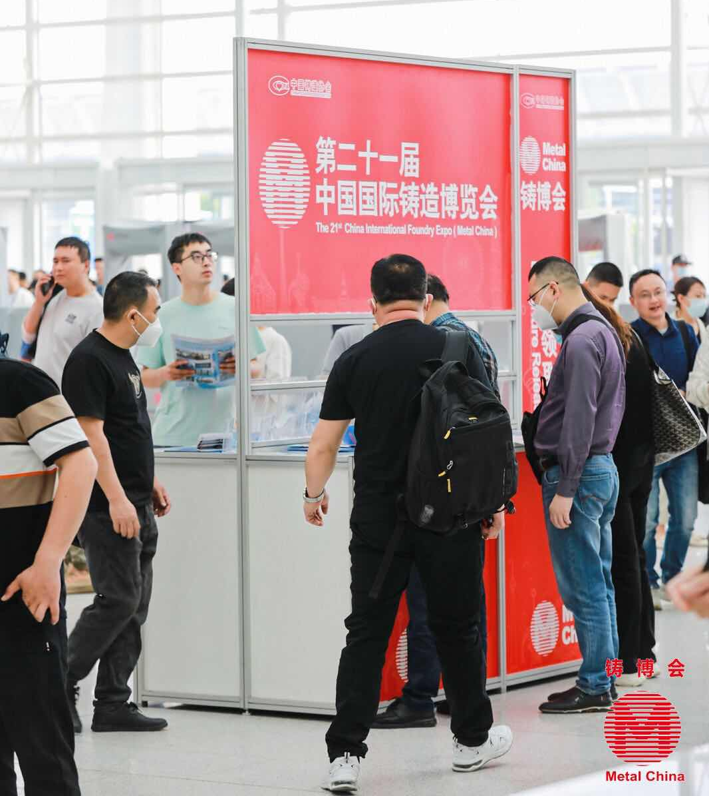
一、现场广告
观众资料领取处
位置：NH馆和WH厅(0米层)
尺寸：1M(H)*2M(W)，
材质：写真喷绘
价格：￥8000/块
数量：8块
10万+观众进馆必经之处

Slide 11
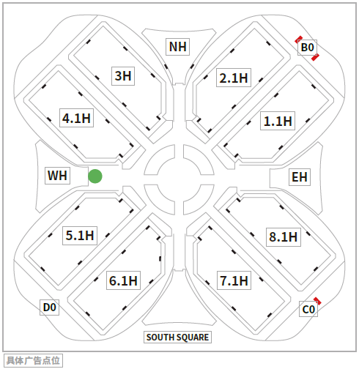
一、现场广告
引导牌展示广告
位置及说明：
WH西厅(0米层)为观众登录点，地铁4号、5号口进入展馆必经之路
尺寸：2M(H)*2M(W)（按实际大小为准）
材质：写真喷绘（单面）
价格：￥8000/个
数量：10
广告位
观众进入展馆的必经之路

Slide 12
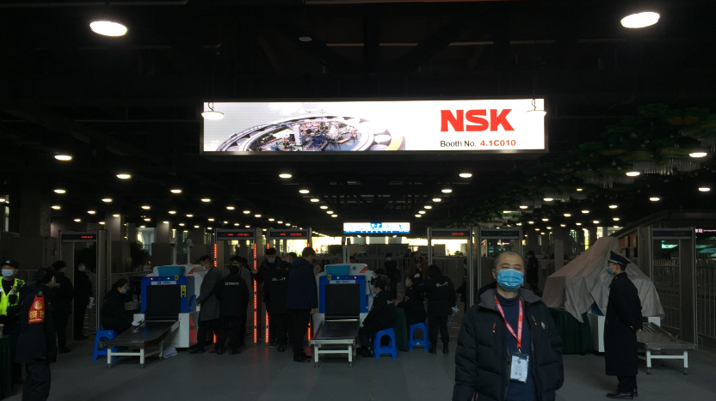
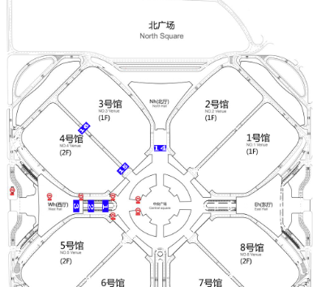
一、现场广告
LED广告
位置及说明：WH西厅(0米层)闸机入口，NH北厅南门外入口，3馆和4.1馆
之间馆间通道。
价格：￥8000/个
编号 number | 位置说明 Location description | 广告材质 Advertising materials | 广告形式 advertisement | 长/宽 Length /Width | 数量 number
蓝1-3 14-16 | 0米层馆间 | 高清LED屏 | JPG/MP4 10秒时长轮播 | 8米*1.2米 | 6块（12个面）
观众进入展馆的必经之路

Slide 13
二、平面广告
二、展会平面广告
会刊广告
历届连续参展五年展商可享受7折优惠
位置 | 尺寸 | 价格（元）
封面 | 140(W)mm*140(H)mm | 50,000/版
封底 | 140(W)mm*210(H)mm | 40,000/版
封二、第一页 | 140(W)mm*210(H)mm | 30,000/版
第二页、第三页、封三 | 140(W)mm*210(H)mm | 20,000/版
跨页广告 | 280(W)mm*210(H)mm | 30,000/版
内页彩页 | 140(W)mm*210(H)mm | 16,000/版
封面广告位
到场专业观众及采购商人手一份

Slide 14
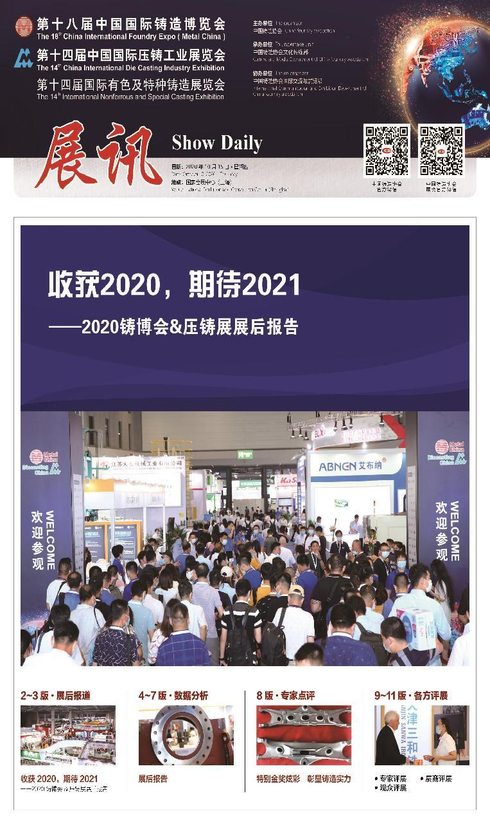
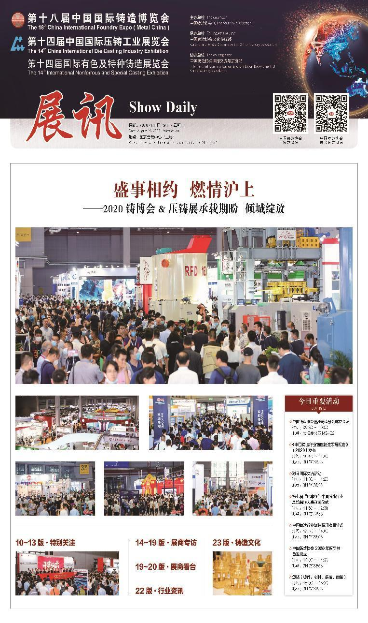
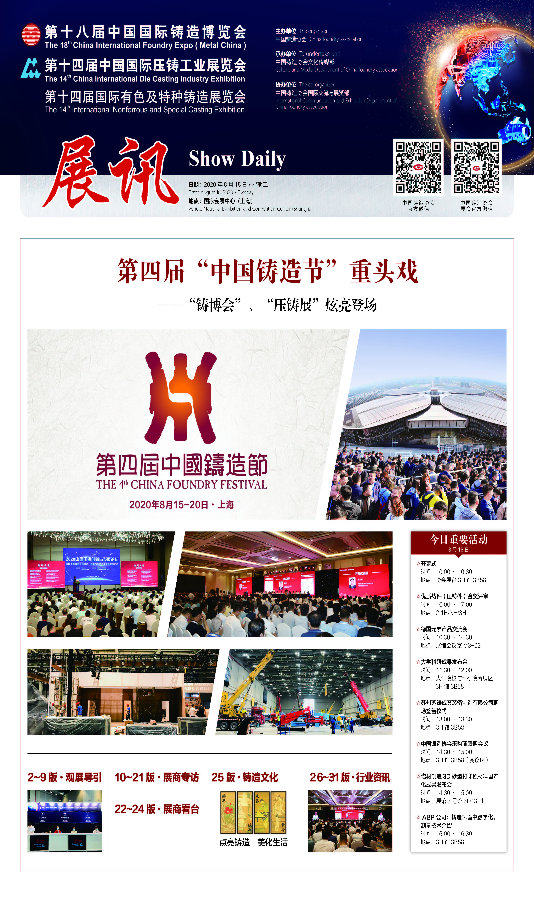
二、平面广告
7.展会《展讯》
作为“铸博会”展期主办报刊，《展讯》聚焦展期重要信息、汇集会展活动资讯、展示展商魅力风采、指引观众便捷观展，在展期面向所有展商和观众发行，是便于各方联络与对接必不可少的展期指南，更是人手一份不能错过的观展攻略。
位置 | 尺寸 | 价格（元）
封面1/2页 | 170(H)MM*255(W)MM | 60,000/版
封底 | 390(H)MM*255(W)MM | 30,000/版
封二1/2页 | 170(H)MM*255(W)MM | 20,000/版
同期活动下方1/2 | 170(H)MM*255(W)MM | 10,000/版
展馆图下方1/2 | 170(H)MM*255(W)MM | 10,000/版
内页1/4页 | 90(H)MM*255(W)MM | 5,000/版
到场专业观众及采购商人手一份

Slide 15
二、平面广告
8.《世界铸造》杂志广告
创刊于2011年，由中国铸造协会、德国Foundry-Planet主办；
支持单位：亚洲铸造业联合会、金砖国家铸造业联合会、美国铸造协会、欧洲铸协协会、西班牙铸造设备供应商协会、印尼铸造协会、韩国铸造协会、巴基斯坦铸造协会、墨西哥压铸协会等；
杂志为全球唯一中英双语铸造类期刊，覆盖亚洲、欧洲、北美洲；
提供全球最新的行业资讯、技术动态、专题报告等。
广告位置 | 价格（每期）
封面 | 1万元
封底 | 8000元
封二、封三 | 7000元
内页（整版） | 5000元
内页（1/2版） | 3000元
80,000多全球读者，畅销北美、欧洲、亚洲

Slide 16
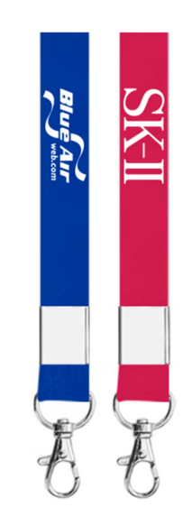
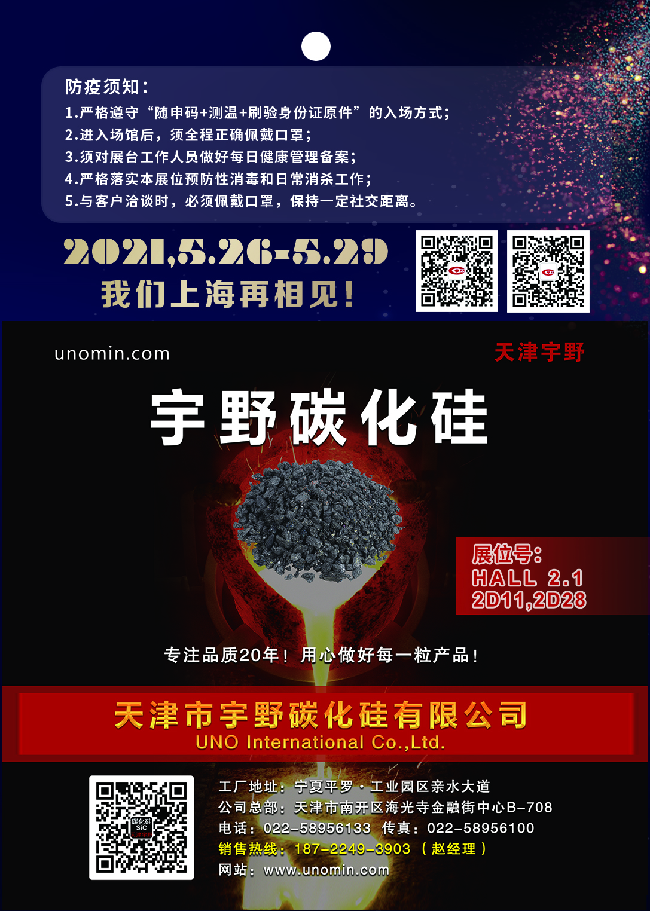
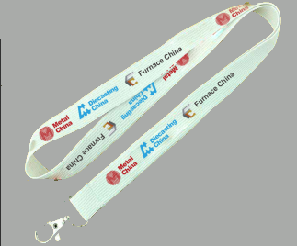
三、商业广告
证件 价格：￥150,000(独家)
挂绳 价格：￥100000(独家)
广告位
所有到场观众及参展商佩戴

Slide 17
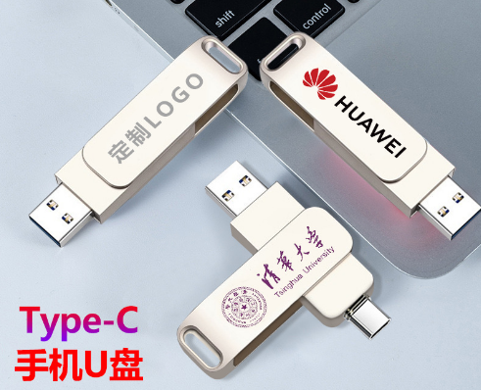
三、商业广告
手提袋 价格：￥100,000
U盘 价格：￥30,000(500个)
手提袋放置在观众登录处，U盘存放会刊分发给观众

Slide 18
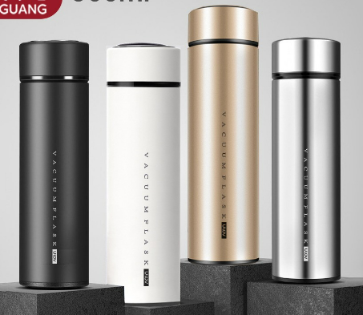
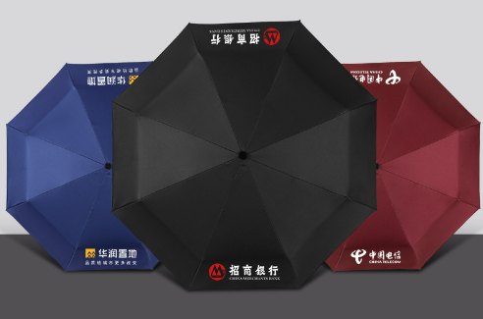
三、商业广告
保温杯 价格：￥30，000(500个)
雨伞 价格：￥30,000(500个起)
作为采购商礼品及专业观众礼品使用

Slide 19
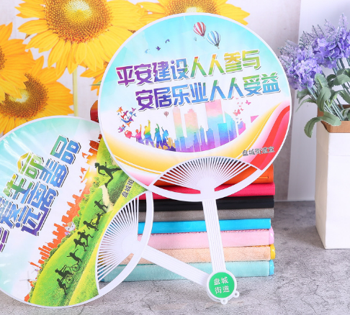
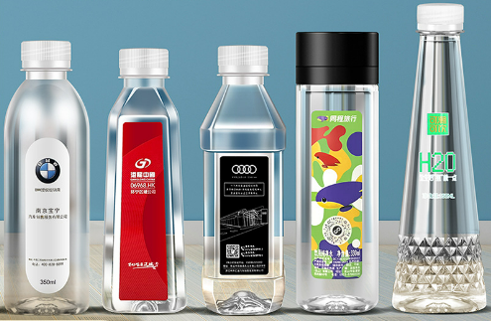
三、商业广告
扇子 价格：￥20,000(500个起)
矿泉水 价格：￥12,000/4000个
分布在展馆各个服务台，观众随处可领

Slide 20
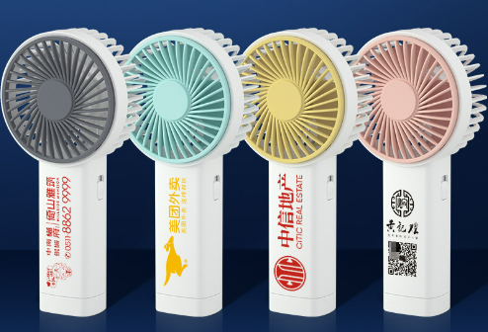
三、商业广告
14.电风扇
价格：￥50,000/3000个 (3000个起)
14.其他形式的礼品赞助
价格：咨询联系人
风扇作为专业观众或采购商礼品

Slide 21
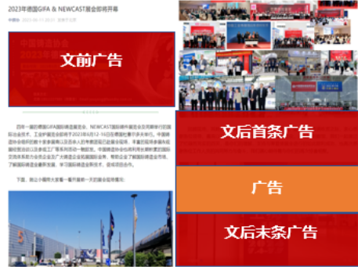
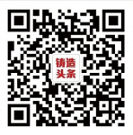
四、新媒体
协会官方微信
“铸造新媒体、信息全掌握”---中铸协官方微信利用新媒体平台，第一时间推送铸造行业最新动态、市场信息、关键技术、铸造文化等讯息。
展会官方微信
将与展会相关的各类资讯以适合手机阅读的方式呈现，目前微信平台拥有6万读者关注。为读者提供更丰富、更及时的展会资讯。
铸造头条
聚焦全产业链新资讯。
广告推送位置 |  | 价格
微信推文 图片广告 | 文前 | 10000元/月，季度、年度可优惠
 | 文后 | 8000元/月，季度、年度可优惠
软文推送（无优惠） |  | 首条2000元/条；其他1000元/条
新闻资讯及时推送，读者涵盖上下游行业

Slide 22
联
系
我
们
中国铸造协会 国际交流与展览部
王 闯：18911227990 陈海阔：13381183827
李蒙蒙：18911227983 聂 飞：13331052837
仇文静：18911227988 尤 扬：18911227989

